Slide 1
Rétroaction et oscillations
Bibliographie:
Tout-en-un PSI, Cardini, Dunod
Cours de Jérémy Neveu
Expériences de physique, Bellier, Dunod

Slide 2
Prérequis
Oscillateurs
Filtres électroniques (fonctions de transfert, diagramme de Bode, gain, bande passante, écriture de Laplace)
Electrocinétique: AOP

Slide 3
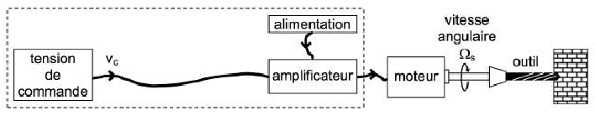
I. 1) Nécessité d’une rétroaction
Exemple d’une perceuse
https://agreg-remigereau.e-monsite.com/medias/files/lp22-diaporama-hermine.pdf

Slide 4
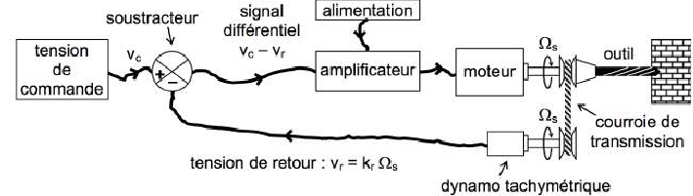
I. 1) Nécessité d’une rétroaction
Exemple d’une perceuse
https://agreg-remigereau.e-monsite.com/medias/files/lp22-diaporama-hermine.pdf

Slide 5
I. 1) Nécessité d’une rétroaction
Exemple d’une perceuse
A
Entrée
Sortie
e
ε = e - r
s
B
r
https://agreg-remigereau.e-monsite.com/medias/files/lp22-diaporama-hermine.pdf

Slide 6
I.3) Stabilité d’un système bouclé
Stabilité: Un système linéaire est stable si et seulement si pour une entrée bornée, la sortie reste bornée

Slide 7
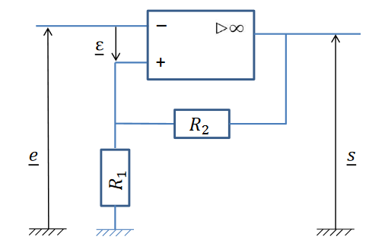
I.3) Stabilité d’un système bouclé
https://agreg-remigereau.e-monsite.com/medias/files/lp22-diaporama-hermine.pdf

Slide 8
II. Oscillateurs
Oscillateur: Système bouclé instable capable de générer un signal de sortie périodique en l’absence de signal d’entrée
Oscillateur quasi-sinusoïdal: Génère un signal de sortie presque sinusoïdal
Oscillateur de relaxation: Génère un signal de sortie le plus souvent rectangulaire ou triangulaire

Slide 9
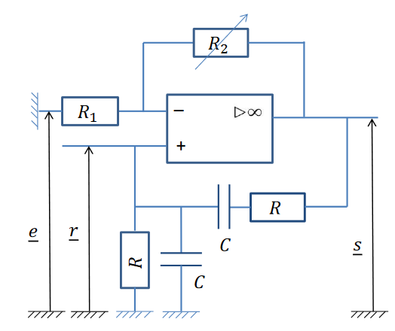
II. 1) Oscillateur à pont de Wien
A
B
https://agreg-remigereau.e-monsite.com/medias/files/lp22-diaporama-hermine.pdf

Slide 10
II. 2) Condition d’oscillation
Auto-oscillation: Signal de sortie non nul avec signal d’entrée nul
Condition de Barkhausen: Pour qu’un système bouclé soit auto-oscillant, il doit exister une pulsation ω₀ telle que :
1 − A B = 0
Donc: ||A B|| = 1 et φ_{A B} = φ_{A} + φ_{B} = 0 [2𝜋]
→ Le module de la FTBO doit être égal à 1 et son déphasage nul à la pulsation ω0

